Slide 1
Ufficio di Pastorale familiare Diocesi di Lodi 24 Settembre 2012
CONSULTA DIOCESANA

Slide 2
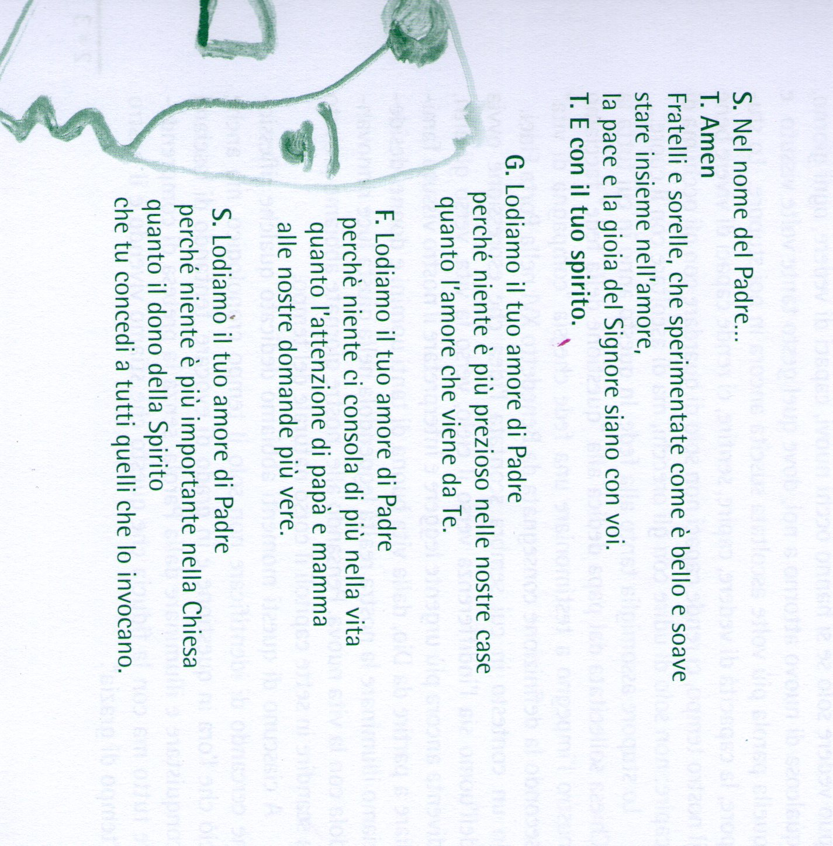
Il tempo della
Preghiera
Canto d’inizio

Slide 3
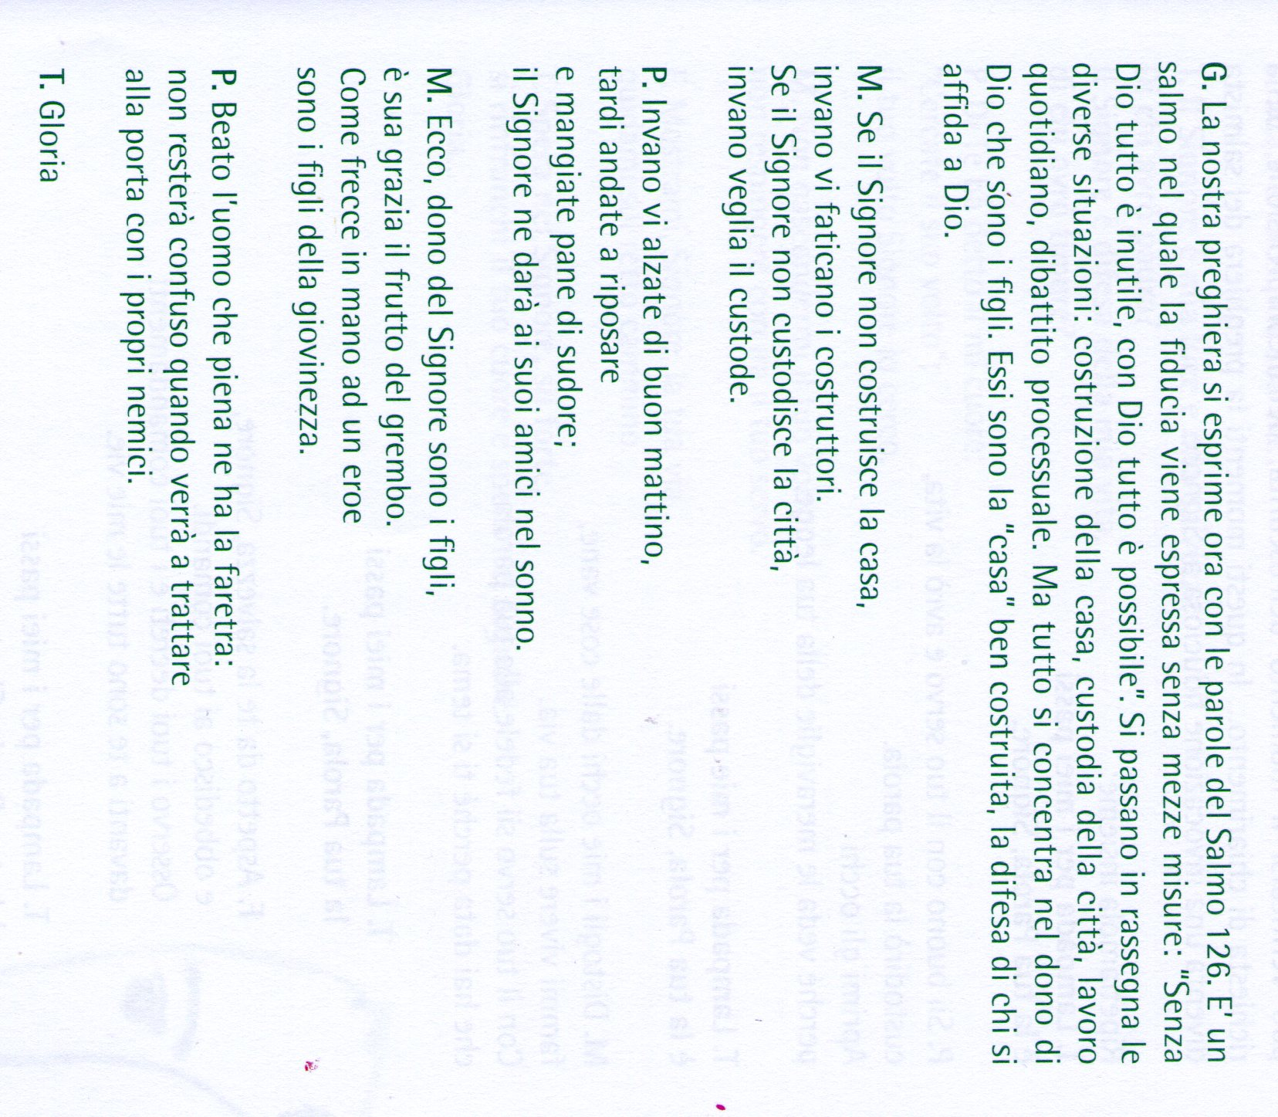
Il tempo della
Preghiera
Lectio
(riflessioni di Don Antonio)

Slide 4
Ufficio di Pastorale familiare Diocesi di Lodi 24 Settembre 2012
CONSULTA DIOCESANA
IL TEMA PER L’ ANNO PASTORALE
2012 – 2013
Reginella e Giacinto Bosoni

Slide 5
Ufficio di Pastorale familiare Diocesi di Lodi 24 Settembre 2012
CONSULTA DIOCESANA
IL SUSSIDIO UNO STRUMENTO PREZIOSO

Slide 6
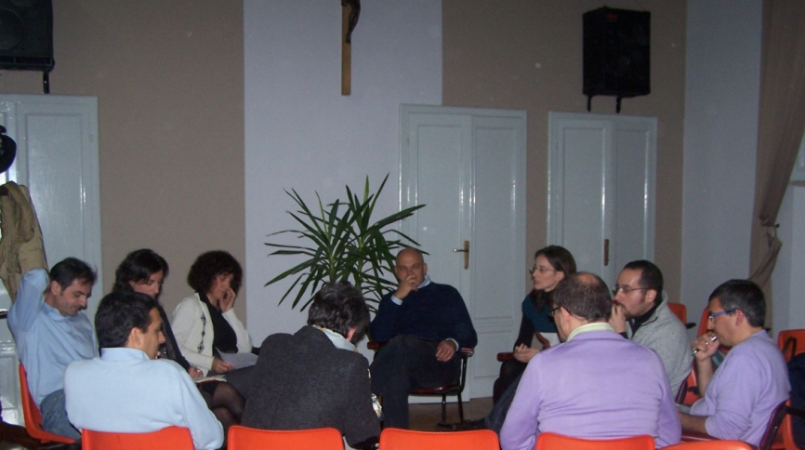
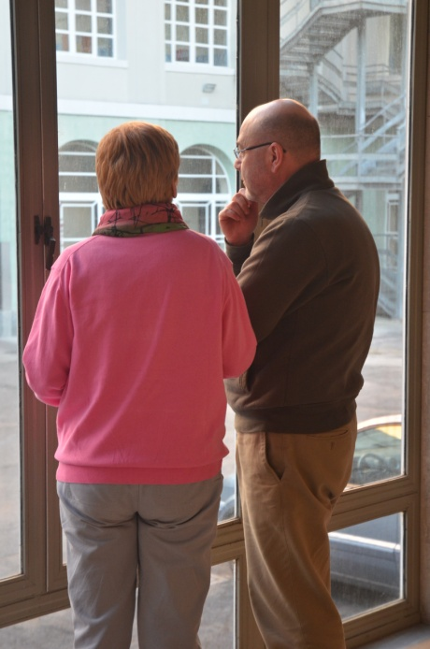
Il sussidio è uno strumento storico che l’Ufficio Famiglia mette a disposizione dei gruppi famiglia della diocesi.
Essenzialmente è pensato come uno strumento di lavoro per i Gruppi Famiglia
Ma può essere utilizzato come strumento di formazione per gruppi di Giovani coppie, di Genitori dell’iniziazione Cristiana …
… o come strumento di cammino-riflessione per le singole coppie che vogliono crescere nella loro formazione e nella consapevolezza del loro essere sposi Cristiani

Slide 7
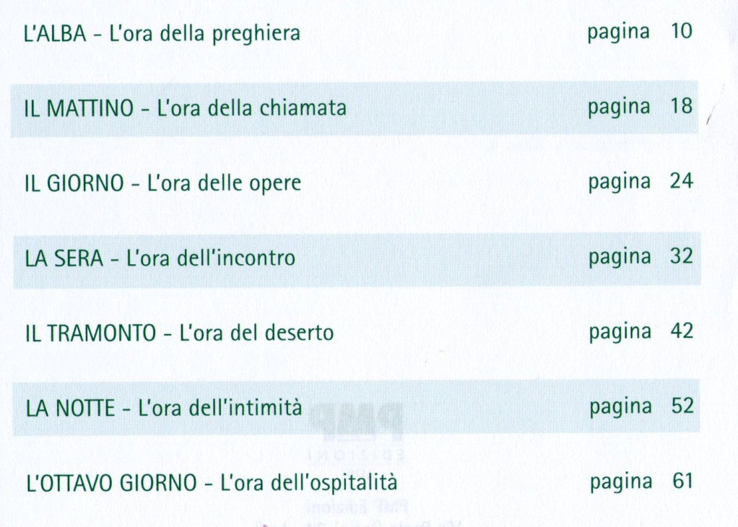
Il Sussidio è pensato in sette capitoli che scandiscono le ore della giornata e vogliono toccare altrettanti temi familiari-coniugali legati a quella precisa ora

Slide 8
La struttura del sussidio
1- la preghiera iniziale
2- una provocazione utilizzando
a- un testo letterario
b- una canzone
c- un video
3- La Sua Parola: l’ascolto della parola di Dio
4- una breve spiegazione della Parola Ascoltata
5- La Nostra Vita: una attualizzazione del tema nella vita coniugale –familiare
6 -alcune domande per favorire il dialogo nella coppia e poi nel gruppo
7- La NOSTRA PREGHIERA :la preghiera finale in tema con l’ora scelta
Proprio per l’utilizzo di strumenti così diversi quest’anno il sussidio cartaceo è affiancato da uno strumento multi mediale che propone 7 filmati , alcune canzoni ed alcune immagini

Slide 9
Come usare il sussidio

Slide 10
Un piccolo assaggio dei video …
I CD CON I CONTENUTI MULTIMEDIALI PUO’ ESSERE RICHIESTO
A LUCA E ANNAMARIA ALQUATI CON UNA MAIL AL SEGUENTE INDIRIZZO
alquati@alice.it

Slide 11
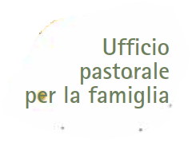
Proposte
2012/2013

Slide 12
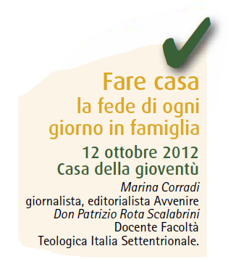
Proposte
2012/2013

Slide 13
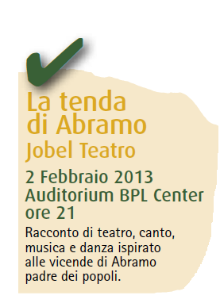
Proposte
2012/2013

Slide 14
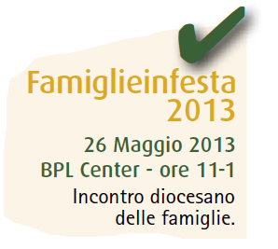
Proposte
2012/2013

Slide 15
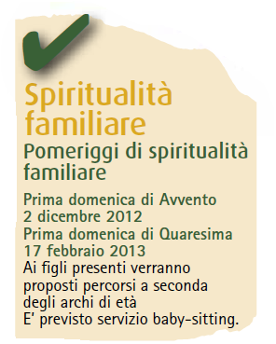
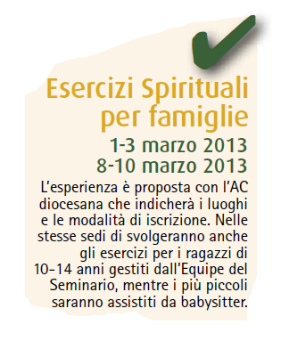
Proposte
2012/2013

Slide 16
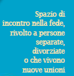
OLTRE …

Slide 17
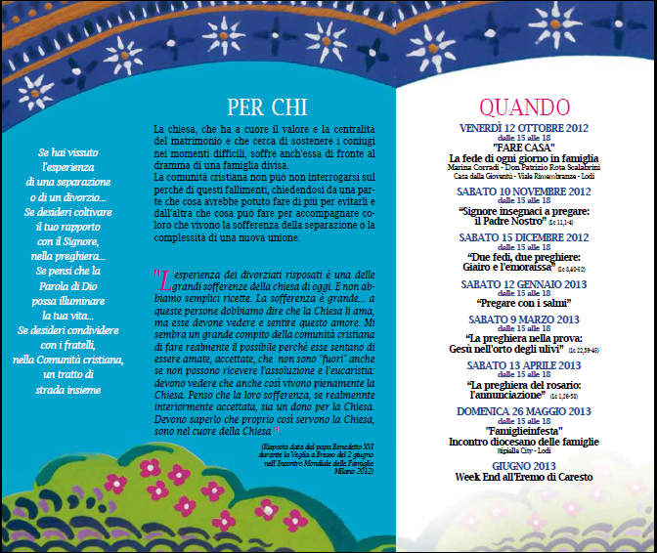
OLTRE …

Slide 18
Consulta Diocesana per la Pastorale della Famiglia
PERCORSI

Slide 19
Percorsi di Consulta Lodi, settembre 2010
L’istituzione della Consulta Diocesana della Pastorale Diocesana e dei Coordinamenti vicariali ad essa collegati discende da una scelta precisa del nostro Vescovo.
Questa scelta opera nella direzione della costruzione di una rete capace sia di veicolare informazione e coinvolgimento sia di raccogliere proposte e richieste.

Slide 20
Percorsi di Consulta: perché
Consulta e Coordinamenti richiedono sostanza di continuità e di contenuto in connessione all’azione dell’Ufficio per la Pastorale Familiare:
per ampliare il raggio di azione pastorale
quale momento formativo per far crescere una coscienza pastorale condivisa
per introdurre o consolidare rapporti con vicariati e parrocchie

Slide 21
Percorsi di Consulta: perché
Obiettivi di lavoro:
collaborare tra Consulta e Ufficio nella promozione di iniziative concrete (Festa famiglia, Dialoghi pastorale familiare);
avviare o meglio strutturare la collaborazione con i Coordinamenti vicariali,
accrescere le conoscenze nello scambio tra Commissione e Coordinamenti,
animare il confronto e la riflessione sui temi della pastorale familiare, favorendo l’incontro tra referenti vicariali e referenti parrocchiali

Slide 22
Percorsi di Consulta: come procedere
Nell’ottica di “costruire una rete capace di veicolare informazioni e coinvolgimento, sia di raccogliere proposte e richieste”:
Ospedaletto, giugno 2011:
→ Proposta di strumento di lavoro (traccia comune di supporto per incontrare, conoscere e farsi conoscere, raccogliere e/o aggiornare le informazioni sui cammini parrocchiali di pastorale familiare)
Codogno, gennaio 2012:
→ Condivisione di informazioni raccolte dalla Commissione UDPF durante la visita pastorale

Slide 23
Percorsi di Consulta: come procedere
Lodi, settembre 2012:
A che punto siamo?

Slide 24
Percorsi di Consulta: come procedere (Anno Pastorale 2012/2013)
Proposte operative:
Raccolta informazioni e sintesi da parte di ogni vicariato
Sintesi complessiva da parte dell’UPDF
Restituzione
Ipotesi di sviluppo
…

Slide 25
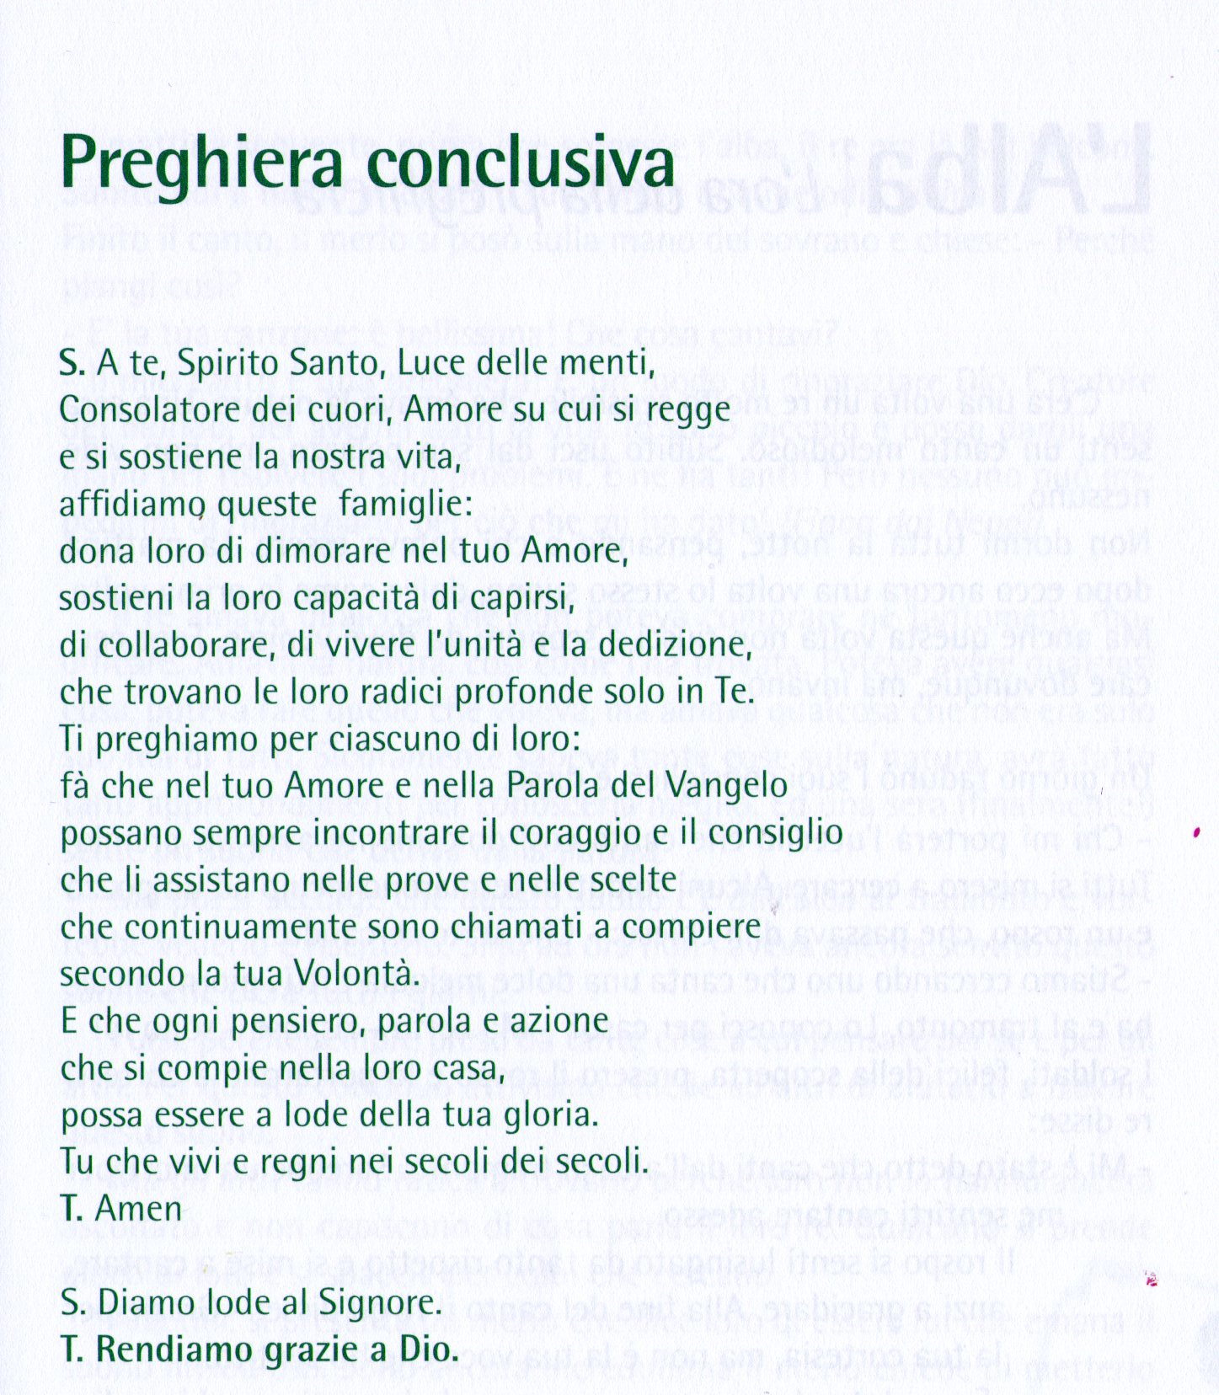
Il tempo della
Preghiera

